Slide 1
第五节 随机变量的函数的分布
一、离散型随机变量的函数的分布
二、连续型随机变量的函数的分布
三、小结

Slide 2





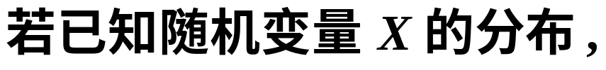
定义
的集合上的函数,
问题

Slide 3









一、离散型随机变量的函数的分布
例1
解

Slide 4


















Slide 5








注意

Slide 6












如果设

Slide 7

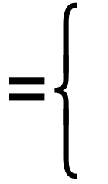




二、连续型随机变量的函数的分布
例2
其他.
解

Slide 8



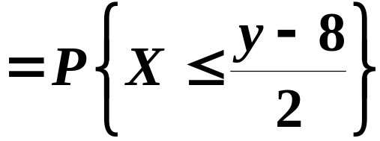
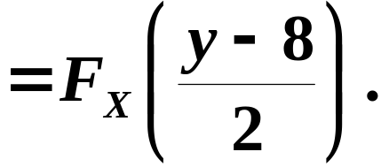


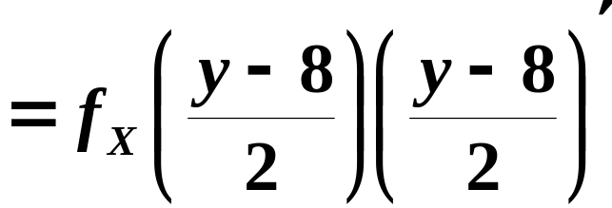

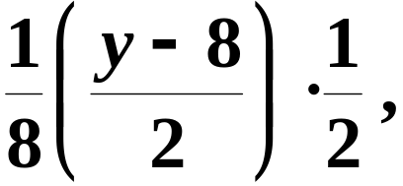
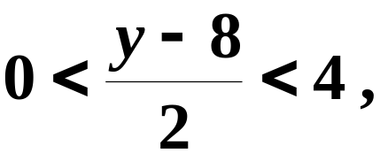

其他

Slide 9
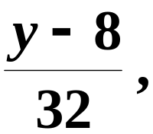

其他
其他

Slide 10










例3
解
故当

Slide 11


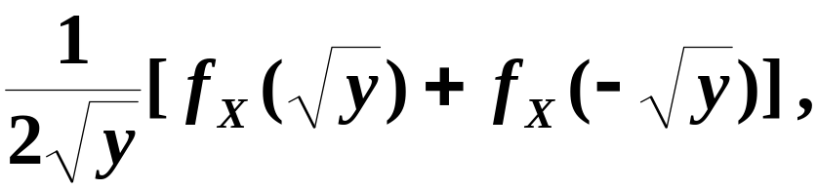



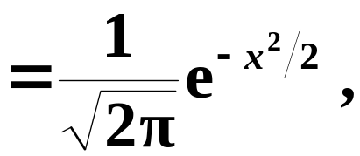



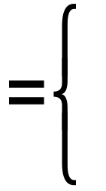
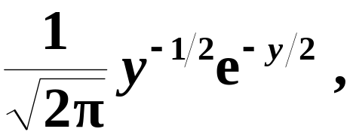
例如,
其概率密度为

Slide 12







定理
其概率密度为
其他,

Slide 13











证
存在,
可导.
有

Slide 14


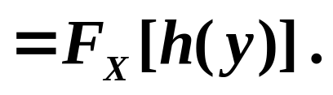





其他.
此时有
其他.
合并以上两式,定理得证.

Slide 15


则只需假
此时,

Slide 16



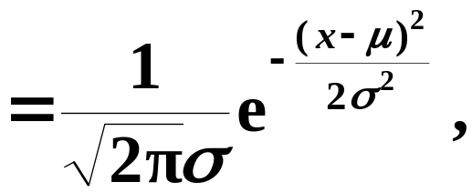



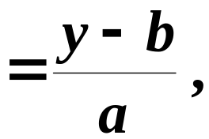


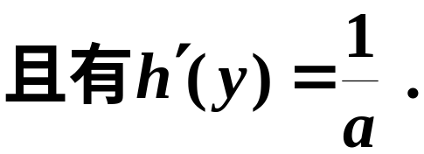
例4
证
现在
由此式解得

Slide 17
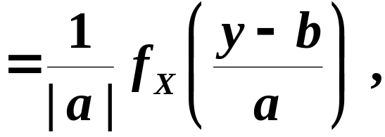

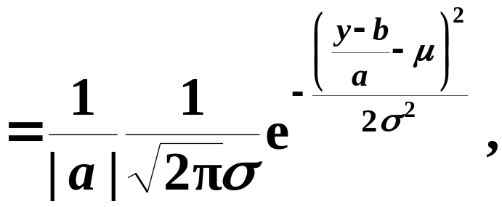
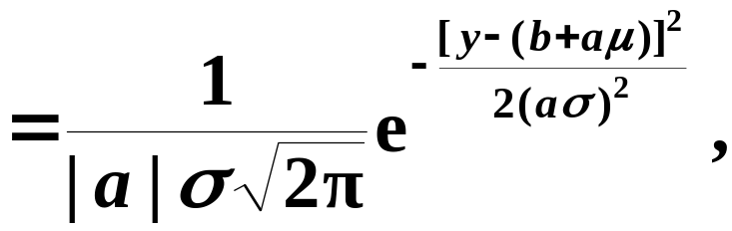



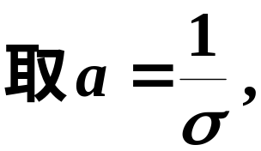
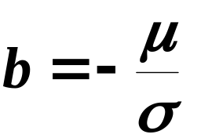
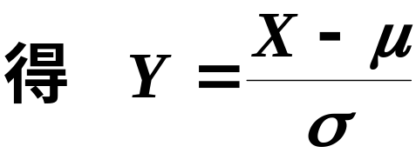

即
即有

Slide 18


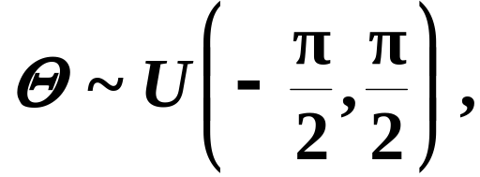

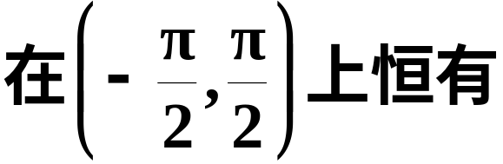



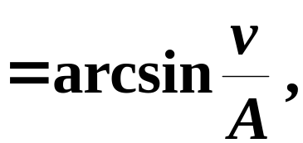
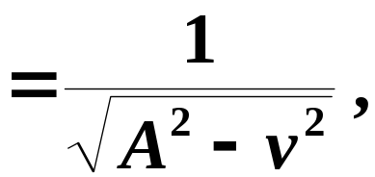



例5
解
且有反函数

Slide 19


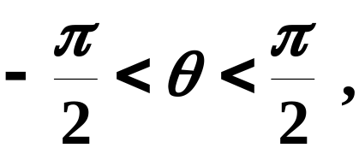



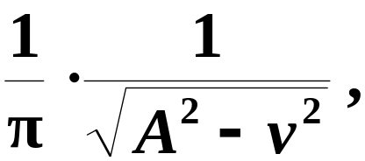



其他，
其他，
注意
不是单调函数.

Slide 20

三、小结
1. 离散型随机变量的函数的分布

Slide 21
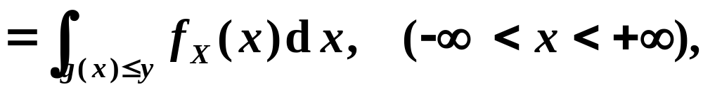
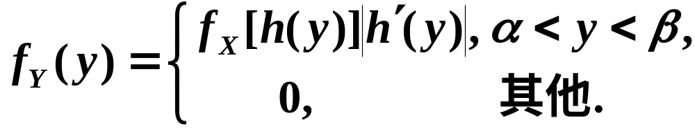
2. 连续型随机变量的函数的分布
方法1
方法2
注意条件.

Slide 22
作业：
P59
33，34（1）,37
+线上平台作业

